Slide 2
Ley de ohm
Project number: 2021-1-DE02-KA220-VET-000029587
PR3/A2: Material de autoformación para enriquecer los experimentos online actuales
This work is licensed under a Creative Commons Attribution – NonCommercial – ShareAlike 3.0 License.
Financiado por la Unión Europea. Las opiniones y puntos de vista expresados solo comprometen a su(s) autor(es) y no reflejan necesariamente los de la Unión Europea o los de la Agencia Ejecutiva Europea de Educación y Cultura (EACEA). Ni la Unión Europea ni la EACEA pueden ser considerados responsables de ellos.

Slide 3
CONTENIDO
01
11
Gráfico circular de la ley de Ohm
Ley de ohm
02
12
Tabla de matrices de la ley de Ohm
Explicación de la ley de Ohm
03
13
Aplicaciones de la ley de Ohm
Fórmula de la ley de Ohm
04
14
Gráfica de la ley de Ohm
Limitaciones de la ley de Ohm
05
15
Analogías de la Ley de Ohm
Unidad de la ley de Ohm
06
Ecuaciones de la ley de Ohm
07
Relación entre voltaje, corriente y resistencia
08
Triángulo de la ley de Ohm
09
Forma vectorial de la ley de Ohm
10
Verificación experimental de la ley de Ohm

Slide 4
Ley de ohm
La ley de Ohm afirma que el voltaje a través de un conductor es directamente proporcional a la corriente que lo atraviesa, siempre que las condiciones físicas y la temperatura permanezcan constantes. Por lo tanto, de acuerdo con la Ley de Ohm, la corriente a través de un conductor es directamente proporcional al voltaje a través de él, expresado como V ∝ I. Este principio establece la relación fundamental entre el voltaje aplicado y la corriente resultante en el conductor, convirtiéndolo en una piedra angular para Comprender y trabajar con circuitos eléctricos. La ley de Ohm indica que la corriente presenta una relación lineal con el voltaje.

Slide 5
Explicación de la ley de Ohm
La Ley de Ohm es una de las leyes fundamentales de la electrostática que establece que el voltaje a través de cualquier conductor es directamente proporcional a la corriente que fluye en ese conductor. Podemos definir esta condición como:
Eliminando el signo de proporcionalidad:
donde R es la constante de proporcionalidad y se llama Resistencia del material. La resistencia del material se calcula como,
V = RI
R = V/I
V ∝ yo
La resistencia se mide en Ohmios. Se denota con el símbolo Ω.

Slide 6
Fórmula de la ley de Ohm
Cuando todos los parámetros físicos y las temperaturas permanecen constantes, la ley de Ohm establece que el voltaje a través de un conductor es directamente proporcional a la corriente que fluye a través de él.
La ley de Ohm se puede expresar como:
V ∝ I o V = I × R
Dónde:
R es la constante de proporcionalidad conocida como Resistencia,
V es el voltaje aplicado, y
I es la corriente que fluye a través del circuito eléctrico.
La fórmula anterior se puede reorganizar para calcular también la corriente y la resistencia, de la siguiente manera:
Según la ley de Ohm, la corriente que circula por el conductor es:
Yo = V/R
De manera similar, la resistencia se puede definir como,
R = V/I

Slide 7
Gráfica de la ley de Ohm
La ley de Ohm sólo es válida cuando las condiciones físicas, como la temperatura, permanecen constantes. Esto se debe a que el flujo de corriente a través del circuito puede verse afectado por los cambios de temperatura. Por lo tanto, cuando factores como la temperatura cambian, es posible que la ley de Ohm no sea cierta. Por ejemplo, en una bombilla, la temperatura aumenta a medida que aumenta la corriente que la atraviesa, lo que provoca una desviación de la ley de Ohm.

Slide 8
Unidad de la ley de Ohm
Cantidad física | Unidad de medida | Abreviatura de unidad
Actual(C) | Amperio | A
Voltaje(V) | Voltio | V
Resistencia(R) | Ohm | Ω
Tres cantidades físicas:
Actual
Voltaje
Resistencia

Slide 9
Ecuaciones de la ley de Ohm
La ley de Ohm proporciona tres ecuaciones que son:
V = Yo × R
Yo = V/R
R = V/I
Dónde:
V es el voltaje
yo soy el actual
R es la resistencia

Slide 10
Relación entre voltaje, corriente y resistencia
Voltaje | Actual | Resistencia
2V | 1/2 A | 4 Ω
4V | 1A | 4 Ω
8V | 2A | 4 Ω
La relación entre voltaje, corriente y resistencia se puede estudiar fácilmente usando la fórmula,
V = IR
Dónde:
V es el voltaje
yo soy la resistencia
R es la resistencia

Slide 11
Triángulo de la ley de Ohm
El triángulo de la ley de Ohm es una ayuda visual diseñada para ayudar a comprender y memorizar la relación entre voltaje, corriente y resistencia. Esta herramienta ayuda a los ingenieros a recordar el orden correcto de estos tres elementos clave: corriente (I), voltaje (V) y resistencia (R).

Slide 12
Forma vectorial de la ley de Ohm
La relación entre corriente y voltaje está establecida por la ley de Ohm, y su forma vectorial es:
j = σ mi
Entonces sabemos:
La resistencia es directamente proporcional a la longitud de la resistencia, es decir, R ∝ l, . . .(1)
La resistencia es inversamente proporcional al área de la sección transversal de la resistencia, es decir, R ∝ 1/A. . .(2)
Combinando la ec. (1) y ecuación (2)
Donde ρ es la constante de proporcionalidad llamada coeficiente de resistencia o resistividad.
Ahora bien, si L = 1 m y A = 1 m2, en la fórmula anterior obtenemos,
R = ρ
Esto significa que para una resistencia de 1 m de longitud y un área de sección transversal de 1 m2, la resistencia se llama resistividad del material.
Dónde,
j es el vector de densidad actual
E es el vector de campo eléctrico
σ es la conductividad del material
Resistividad
El obstáculo que enfrentan los electrones mientras se mueven en cualquier material se llama resistividad del material. Sea una resistencia de una longitud de 'l' y el área de la sección transversal de 'A' una resistencia R.
R = ρl/A

Slide 13
Verificación experimental de la ley de Ohm
Procedimiento
Inicialmente se cierra la llave K y se ajusta el reóstato de manera que la lectura en el amperímetro A y el voltímetro V sea mínima.
Luego se aumenta la corriente en el circuito ajustando el reóstato y se registra la corriente en varios valores del reóstato y su voltaje respectivo.
Ahora para diferentes valores de voltaje (V) y corriente (I) y luego calcule la relación de V/I.
Después de calcular todas las relaciones de V/I para diferentes valores de voltaje y corriente, notamos que el valor es casi constante.
Ahora, al trazar una gráfica de la corriente frente a la diferencia de potencial, obtenemos una línea recta. Esto muestra que la corriente es directamente proporcional a la diferencia de potencial y su pendiente es la resistencia del cable.
Diagrama de circuito

Slide 14
Gráfico circular de la ley de Ohm
Para comprender mejor la relación entre varios parámetros, podemos tomar todas las ecuaciones utilizadas para encontrar el voltaje, la corriente, la resistencia y la potencia, y condensarlas en un gráfico circular simple de la ley de Ohm, como se muestra a continuación:

Slide 15
Tabla de matrices de la ley de Ohm
Al igual que el gráfico circular de la ley de Ohm que se muestra arriba, podemos condensar las ecuaciones individuales de la ley de Ohm en una tabla matricial simple como se muestra a continuación para una fácil referencia al calcular un valor desconocido.

Slide 16
Aplicaciones de la ley de Ohm
Usando la ley de Ohm, podemos encontrar fácilmente la potencia del circuito eléctrico. La fórmula para calcular la potencia eléctrica es:
P = VI
Dónde:
P es la potencia del circuito.
V es el voltaje a través del circuito.
I es la corriente que pasa por el circuito.
Lo sabemos, usando la ley de Ohm.
V = IR
Usando la fórmula de potencia obtenemos,
P = V2/R
P = I2R

Slide 17
Limitaciones de la ley de Ohm
Analogías de la Ley de Ohm
La ley de Ohm no se aplica a redes unilaterales. La corriente sólo puede fluir en una dirección en redes unilaterales. En este tipo de redes se utilizan diodos, transistores y otros componentes electrónicos.
Los componentes no lineales también están exentos de la ley de Ohm. Los componentes no lineales tienen una corriente que no es proporcional al voltaje aplicado, lo que implica que el valor de resistencia de esos elementos varía dependiendo del voltaje y la corriente. El tiristor es un ejemplo de elemento no lineal.
Analogía de la tubería de agua:
La electricidad fluye como el agua por las tuberías. Más presión (voltaje) significa más corriente (flujo de agua), siguiendo la Ley de Ohm.
Analogía de temperatura
De manera similar, un circuito de temperatura también se puede comparar con un conductor óhmico. Aquí, el gradiente de temperatura funciona de manera similar al voltaje y el flujo de calor funciona de manera similar a la corriente.

Slide 18
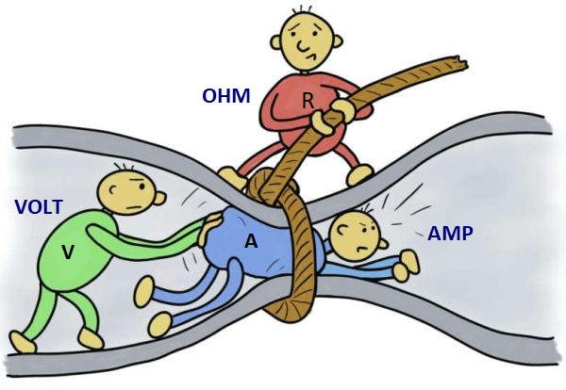
VÍDEOS EDUCATIVOS
1. Ohm's Law
2. Ohm’s Law Example
Fuente:
1. “Ohms Law” - The organic chemistry tutor
2. “Ohms Law Example” - Engineer4Free

Slide 19
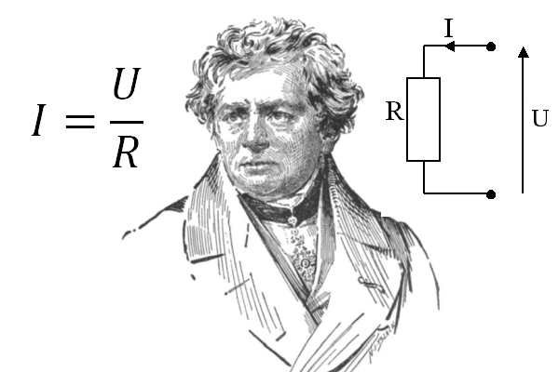
AUTOEVALUACIÓN​
¡Escanéame!

